Slide 1


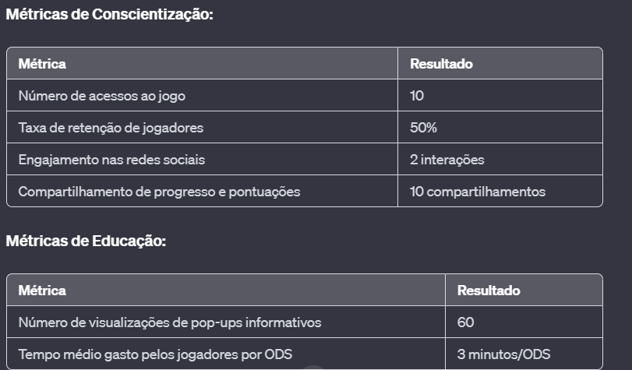
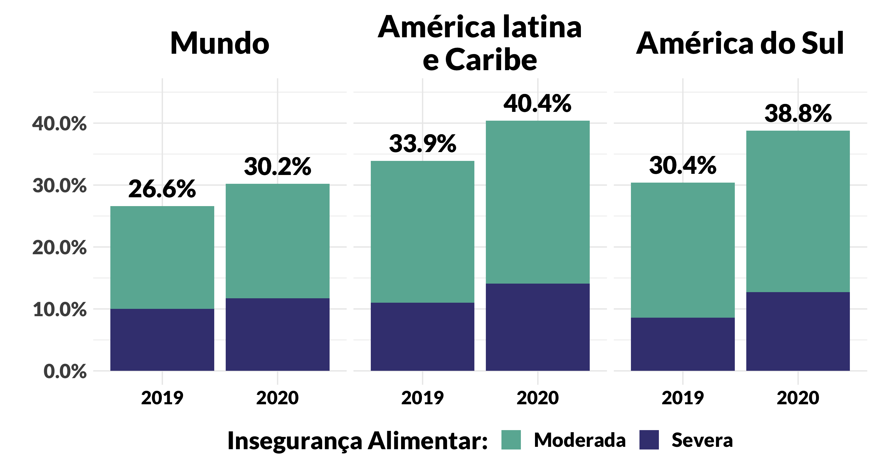

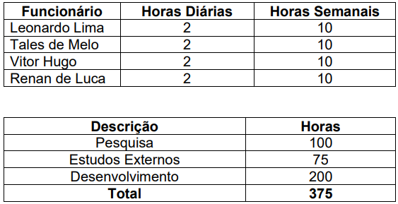

Eco Match
Eco Techies
Leonardo Daniel Lima de Veras RA 212143
Tales de Melo RA 223110
Vitor Hugo de Moraes Agostinho RA 222294
Renan de Luca Machado RA 211677
Prof. Vanessa Cristina de UPX
Turma OLAS004TSN1
INTRODUÇÃO
RESULTADOS E VALIDAÇÃO
Um jogo online focado nos Objetivos de Desenvolvimento Sustentável busca educar e inspirar ações para um futuro mais equitativo e sustentável, em um mundo onde 2,3 bilhões enfrentam fome crônica, destacando a urgência em abordar questões alimentares.
Apresentem aqui os resultados obtidos pelo projeto, explicitando de forma objetiva, as métricas de validação usadas.
Imagem 1 Gráfico mostrando a porcentagem de Insegurança alimentar.
JUSTIFICATIVA
CONCLUSÃO
O projeto visa criar um jogo interativo sobre as ODS, essa iniciativa inovadora pretende conscientizar e engajar globalmente promovendo reflexão sobre desafios globais
O jogo teve alto engajamento e retenção, promovendo reflexões profundas e indicando mudanças de comportamento em relação à sustentabilidade.
OBJETIVOS
PERSPECTIVAS (OPCIONAL)
O jogo busca gerar consciência e ação em sustentabilidade através de uma experiência interativa, educando sobre questões-chave e motivando ações para um mundo mais sustentável e justo.
Aprimorar a interface para maior acessibilidade como por exemplo para pessoas com deficiência.
Oferecer conteúdo para os outros temas da ODS
ORÇAMENTOS (OPCIONAL)
AGRADECIMENTOS
Para alcançar esses objetivos, é fundamental planejar de forma eficaz a utilização das horas da equipe. O orçamento em horas
Gostaria de agradecer somente ao meu grupo.
Tabela 1 – Tabela com as informações sobre os funcionários e as atividades que foram necessárias para o projeto

